Slide 1
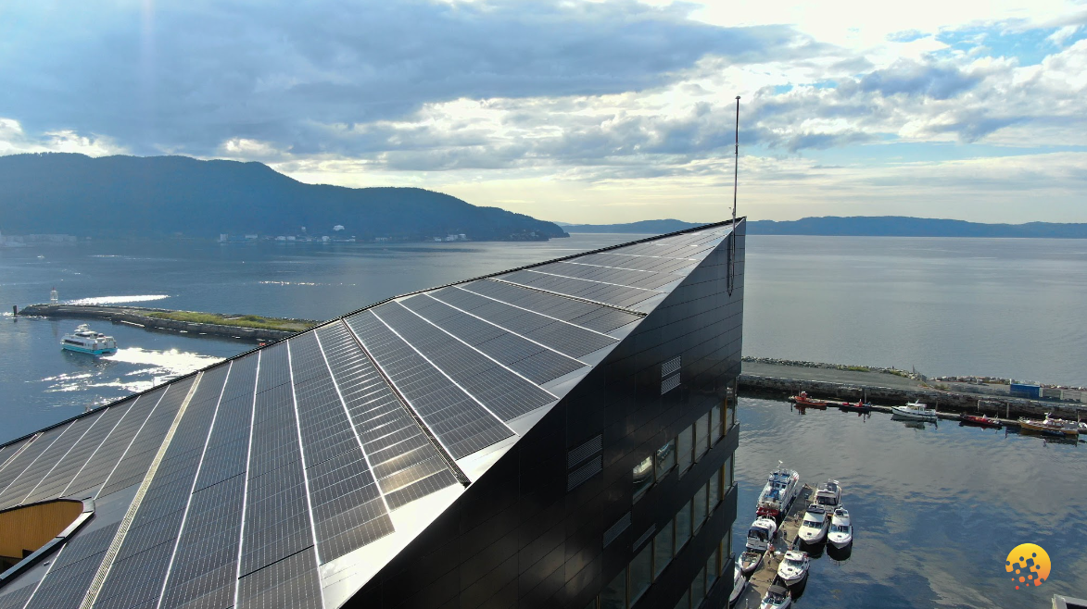

Norges største leverandør av solcelleanlegg

Slide 2
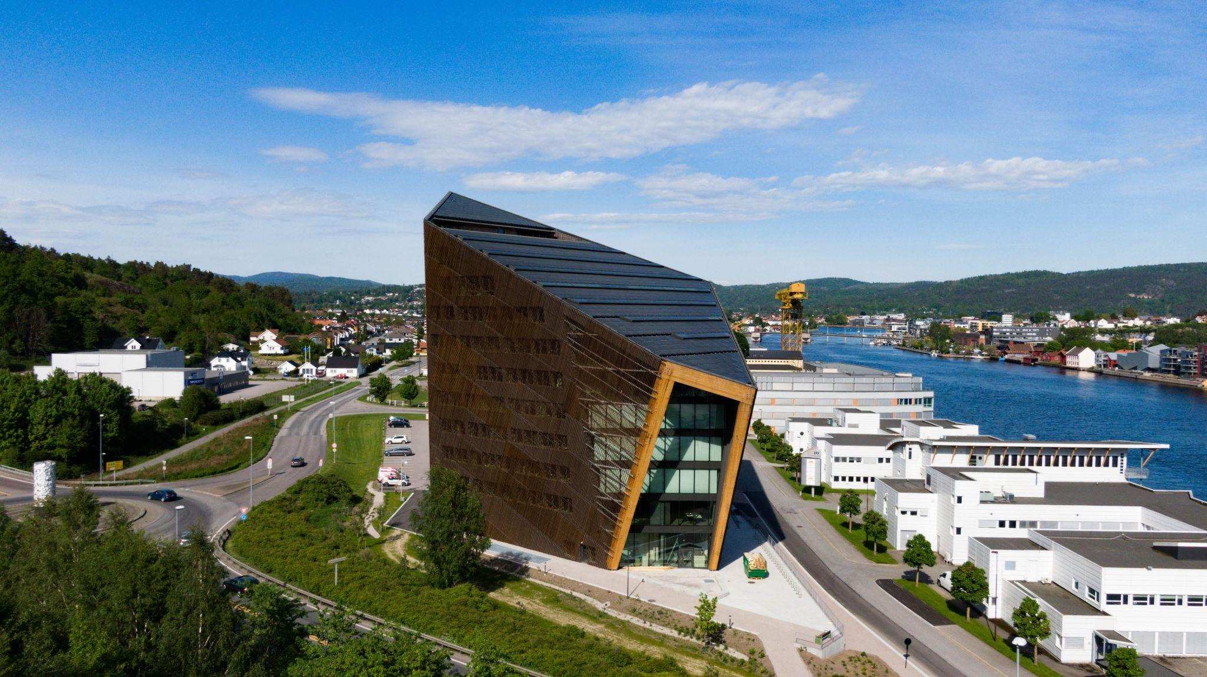
Powerhouse Porsgrunn
Eier: Recreate
Produksjon: 239 000 kWh / året
Snøhetta
Skanska
Solcellespesialisten
Nøkkelinformasjon
280 ansatte
600 millioner omsetning
(2023)
Lokale avdelinger over
hele landet. Hovedkontor i Fredrikstad.
Datterselskap i Spania, Solisnor.
Notes:
Ytterligere informasjon om selskapet, her er det viktig at nøkkeltallene oppdateres før presentasjonen med siste tall.
Solcellespesialisten har siden 2005 vokst kraftig. Selskapet fikk i 2023 ny majoritetseier i FSN Capital, med formål å investere i Solcellespesialisten og ekspandere videre. I 2023 alene ansatte vi over 130 nye kollegaer.
Utover hovedkontoret i Fredrikstad har vi i dag kontorer følgende steder:
Oslo
Bergen
Drammen
Trondheim
I tillegg åpnes det nå kontorer i følgende byer:
Kristiansand
Porsgrunn
Hamar
Ålesund
Haugesund
I tillegg opprettet vi datterselskapet Solisnor i Spania på sørkysten i 2023. Dette er vår første internasjonale ekspansjon.

Slide 3
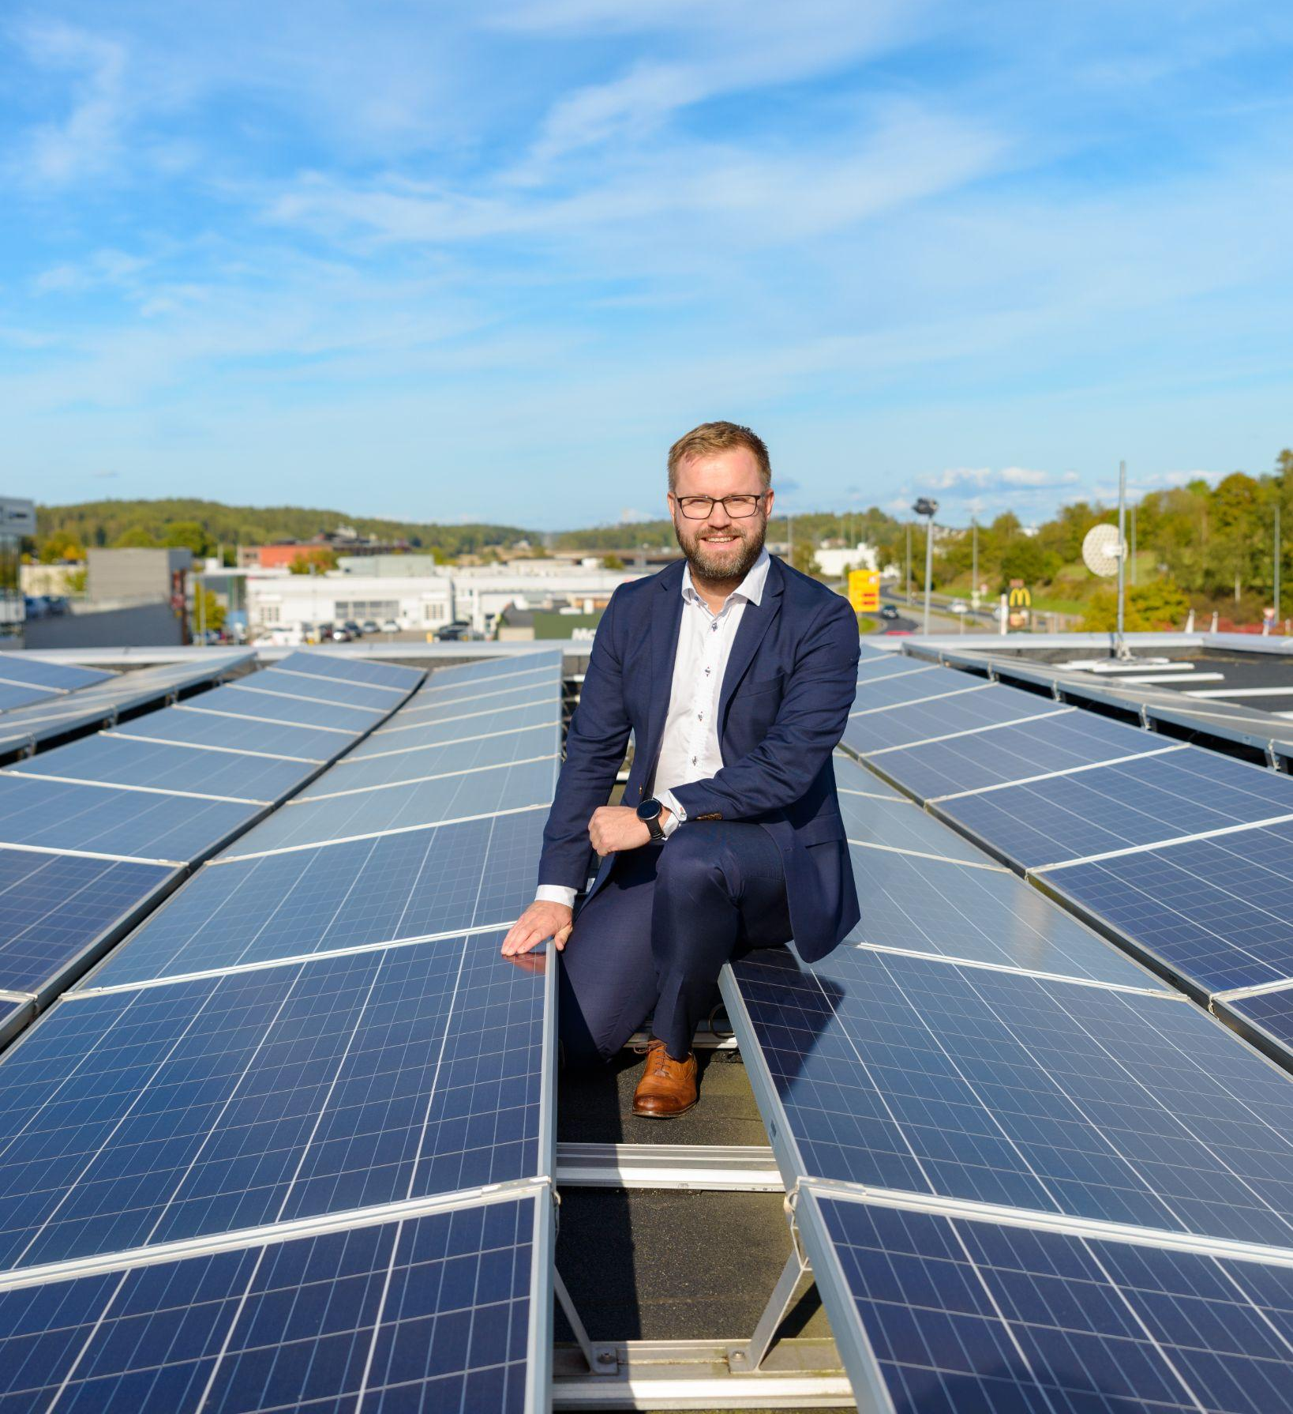
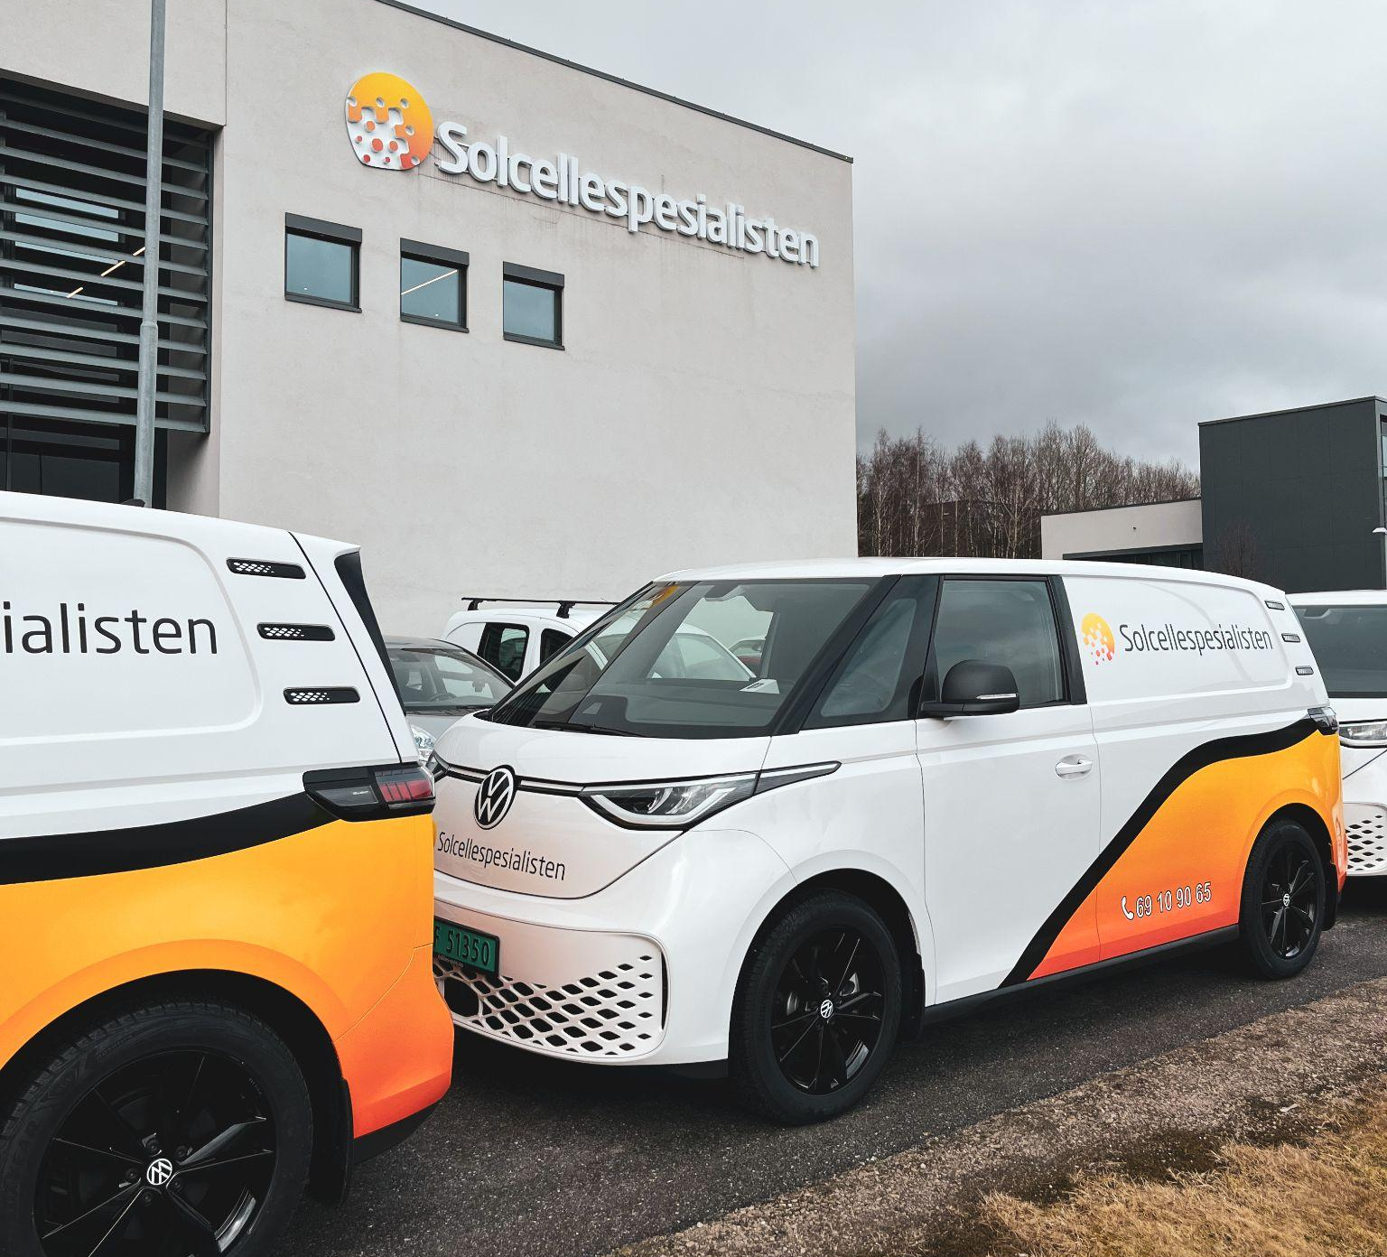
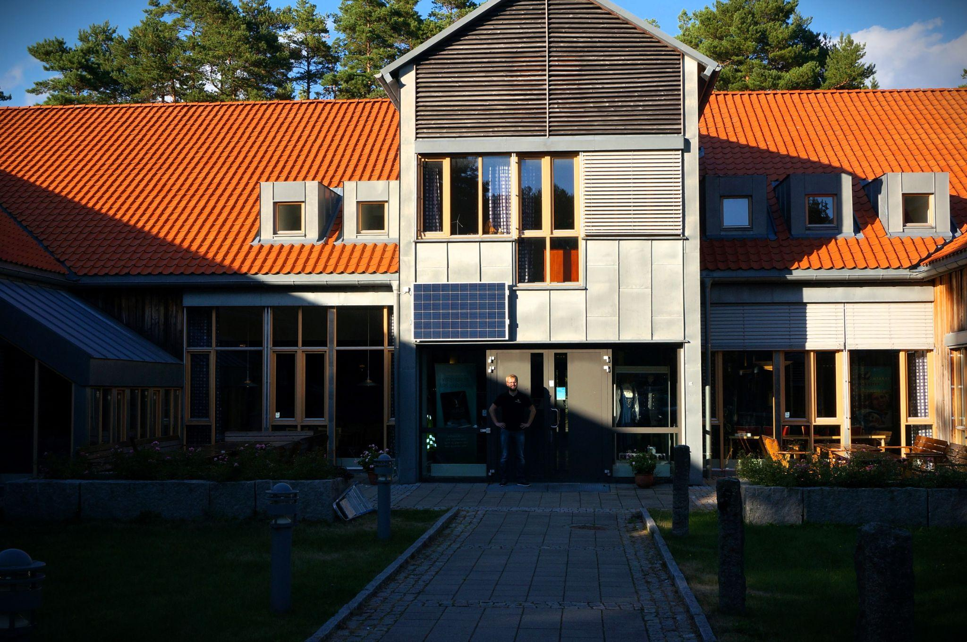
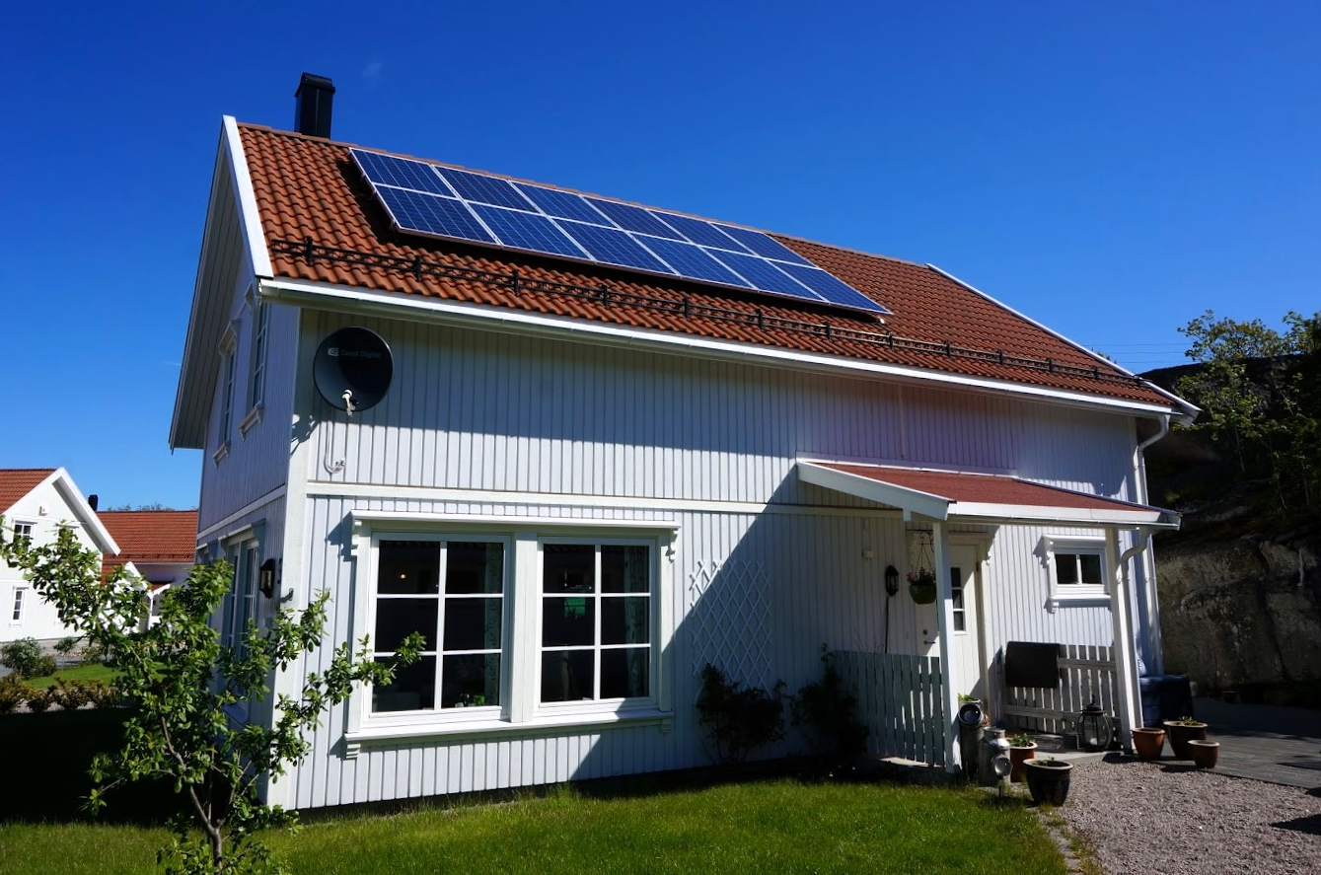
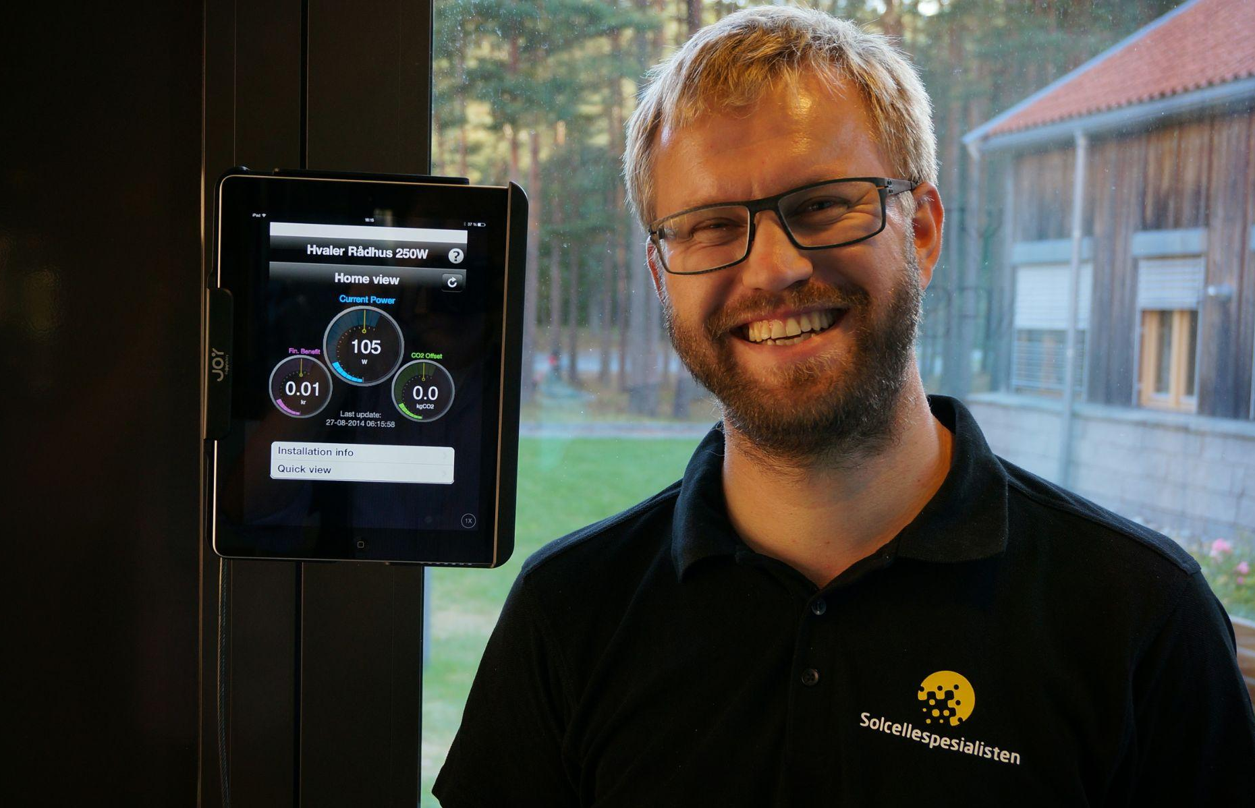
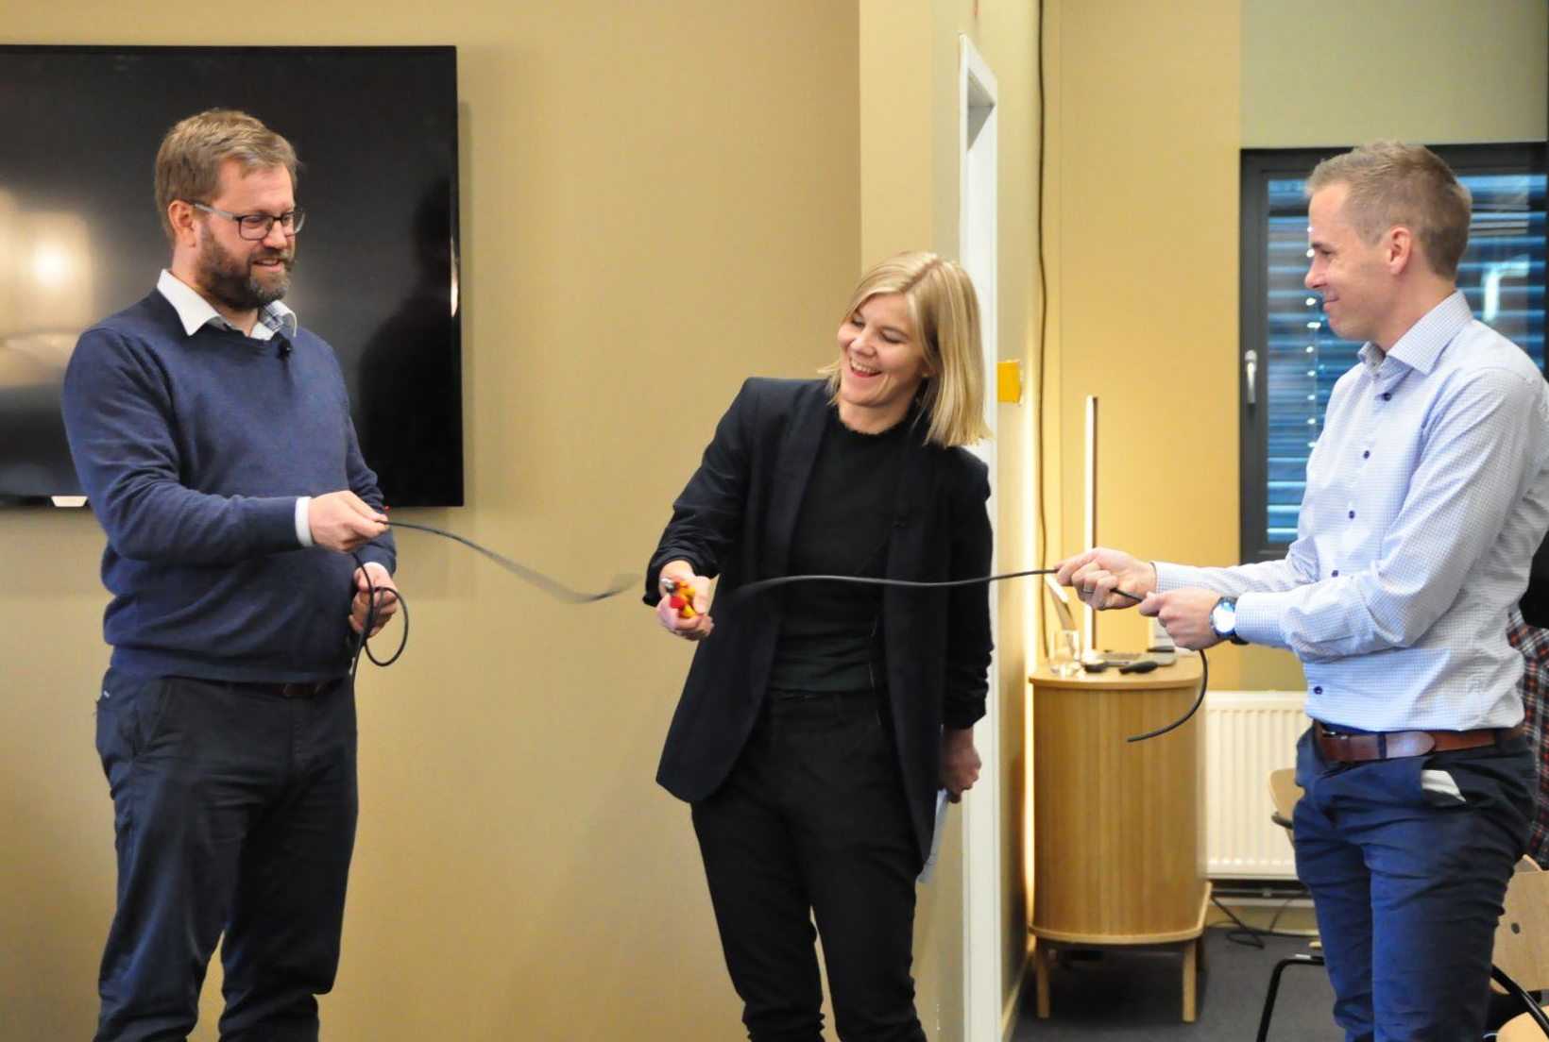
Vår reise og historie
2005
2013
2015
2018
2021
2023
FSN Capital inn på eiersiden
Bygger Norges første storskala solkraftverk
Nytt hovedkontor
2024
Etablert
Etablerte Solenergi-klyngen
100+ anlegg på Hvaler
Årets gaselle
i DN
Satsing på ESG
1500+ anlegg installert på 1. år
Notes:
Dersom det er ønskelig med en historisk gjennomgang.
Solcellespesialisten har røtter tilbake til 2005, da grunnlegger og adm.dir. Carl Christian Strømberg startet dette som et hobbyprosjekt. Solceller ble da sett på som en nisjeløsning for hytter og urealistisk i stor skala i Norge.
Carl så derimot en mulighet, da solforholdene i Norge er gode mange steder, og solcellepaneler fungerer best når det er kaldt. Han inngikk et veddemål om å installere 100 anlegg i Hvaler kommune, som er Norges mest solrike kommune. I 2015 fikk selskapet sin første heltidsansatte. Deretter overbeviste Carl næringsdrivende og viktige kommuner som Oslo å satse på sol på nærings- og offentlige bygg. Og resten er i grunn historie.
I dag har selskapet installert langt over 4000 anlegg, fra små hytteanlegg på ett solcellepanel til Norges første solkraftverk og svære lagerbygg.
I 2021 vedtok vi en strategisk satsning på bærekraft. Vi tror nerven til fornybar energi og solceller ligger i at det vi bygger det grønne skiftet med er rettferdig og mest mulig miljøvennlig. Derfor har Solcellespesialisten en grundig kontroll av våre leverandører og produktene vi kjøper inn, at de som lager komponenter har anstendige arbeidsvilkår og at vi selskapene vi samarbeid driver i god forretningsetisk praksis.

Slide 4
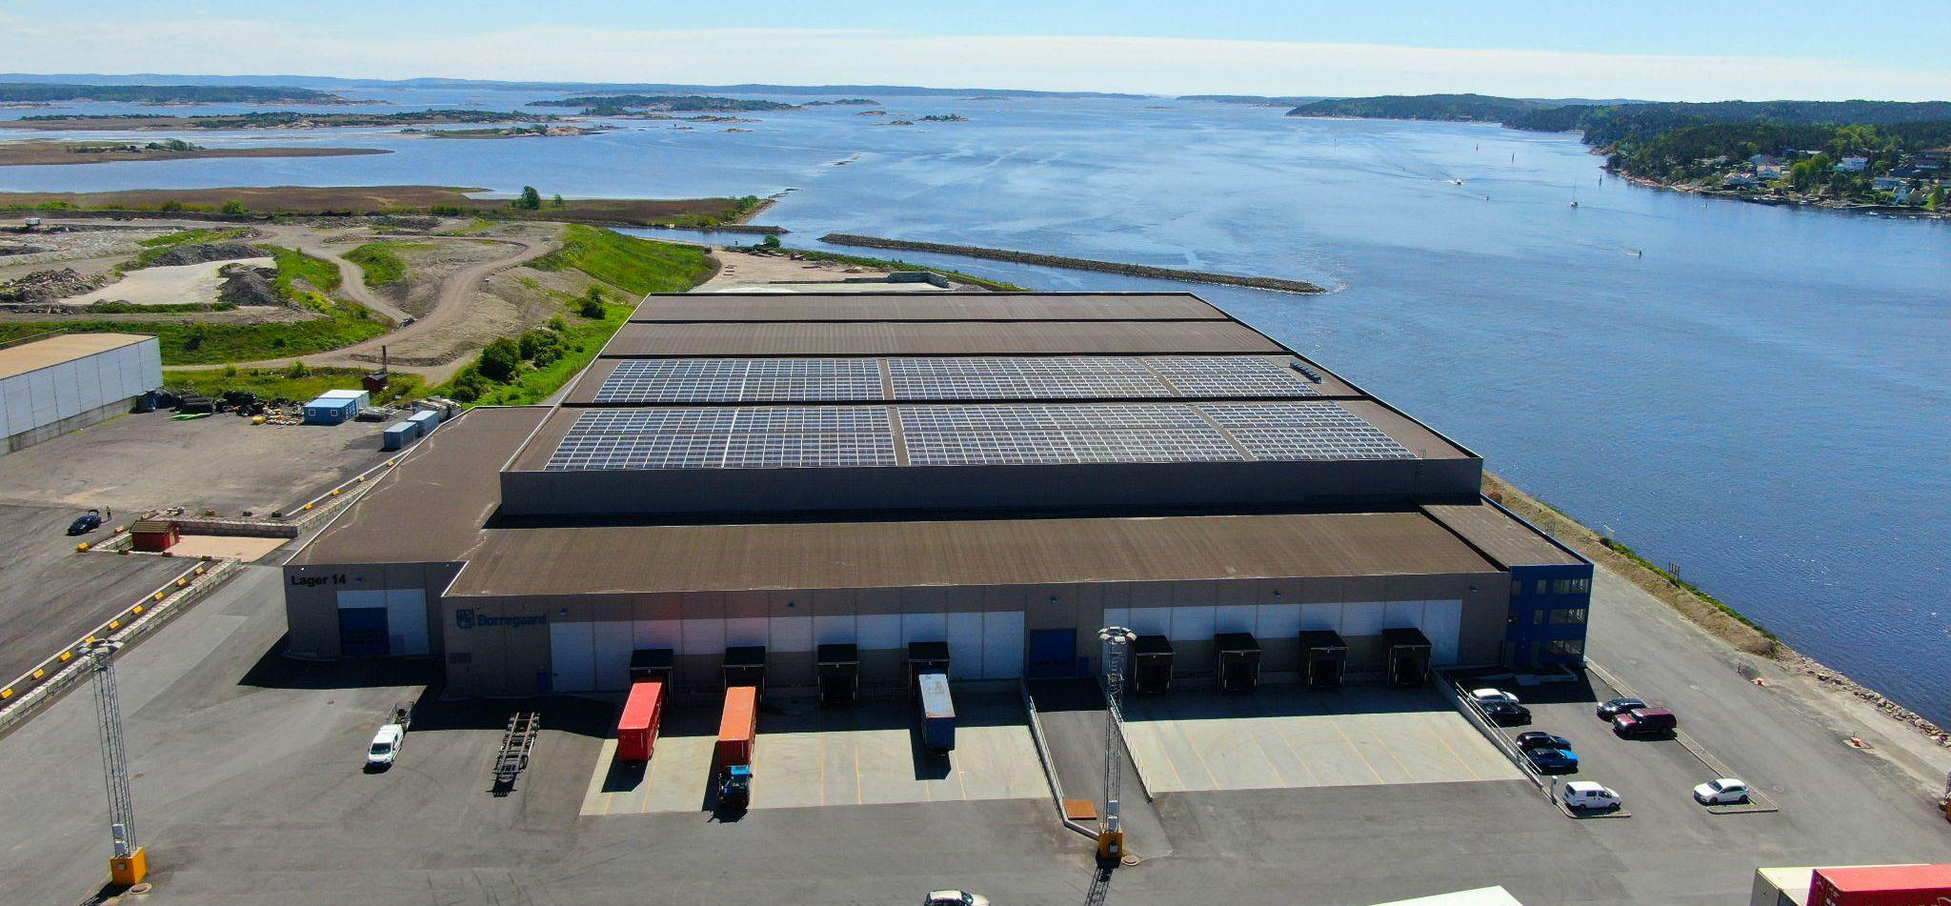








Borg Havn, Fredrikstad
Eier: Borg Havn IKS
Produksjon: 860 000 kWh / året
Solcellespesialisten
Partnere og kunder
Langsiktige partnerskap med flere av landets største eiendomsutviklere og kommersielle selskaper.
“In our opinion, Solcellespesialisten holds excellent control over their full value chain, which is important for us in terms of ESG matters” - CTO in Aneo.
Notes:
For B2B-markedet
Solcellespesialisten har i dag oppgrag og/eller samarbeidsavtaler med en rekke av landets største eiendomsselskaper og næringsaktører. Dette er bare noen eksempler i forskjellige markedskategorier.
Vi gjør det vi er gode på: Installere gode, kvalitetstunge og ofte spektakulære solcelleanlegg til en fornuftig pris. Derfor kommer disse kundene til oss igjen og igjen.
Innenfor utvalgte næringsbygg har vi i dag en markedsandel på nærmere 70%.

Slide 5
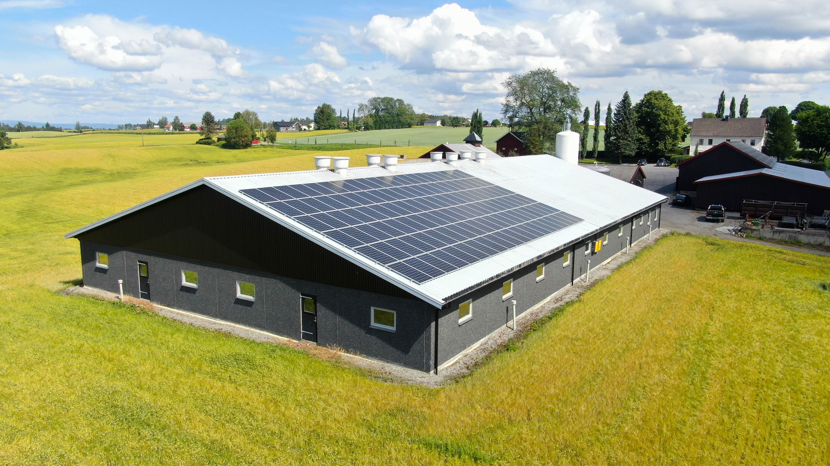



Bøverstad gård, Stange
Eier: Sverre Lang Ree
Produksjon: 32 000 kWh / året
Eidsiva
Solcellespesialisten
ESG og bærekraft
Strategisk satsing på beste standard innen bærekraft og ESG.
Strenge etiske vurderinger og kontraktskrav.
Full kontroll på verdikjeden - sertifiseringer og aktsomhetsvurderinger
i alle ledd
Plan for nullutslipp innen 2030 - Miljøfyrtårn-sertifisert siden 2021
Leder bransjearbeid på ESG i Solenergiklyngen
Medlemskap og
sertifiseringer
Notes:
Bærekraft og relevante medlemskap / sertifiseringer:
Vår strategiske satsing på bærekraft og ESG handler om å ha strenge etiske krav og standarder som ligger til grunn for forretningsdriften vår, samarbeidet med leverandører og kunder og basis for kontraktene våre. For oss er bærekraft en sentral drift av selskapet. Vi søker partnere og dialogmotparter basert på ønsket og behov for å bedre egne standarder og standarder i bransjen. Og vi jobber systematisk med å forbedre situasjonen i de risikoområdene vi identifiserer. Dette gjelder særlig verdikjedene våre, hvor anstendige arbeidsvilkår (null tvangsarbeid) og gode miljøstandarder er viktig. Det gjelder også generelle aktsomhetsvurderinger i driften, for å sikre at det kunden får på taket sitt er trygt, sikkert og rent.
Solcellespesialisten er en viktig medlem i mange bransjeforeninger, og var med på å starte Solenergiklyngen i 2013. Gjennom 2024 vil vi forhandle med den europeiske bransjeforeningen SolarPower Europe om medlemskap. Vi var initiativtaker til bransjestandarden for gode verdikjeder Solar Stewardship Inititative.
I 2021 ble vi sertifisert miljøfyrtårn, som sikrer oversikt, regnskap og rutiner for en mest mulig miljøvennlig drift. I 2024 har vi igangsatt arbeidet med Science Based Targets, med mål om nullutslipp innen 2030.

Slide 6
Hvorfor ikke installere solceller i Bergen?
Notes:
Om målgruppe og markedssegmenter
Solcellespesialisten er den største leverandøren og installatøren av solceller i Norge. Mange prosjekter leveres gjennom partnere (Fjordkraft, Sunday Power, Enny etc.) slik at vår markedsandel ikke alltid synes fysisk.
Langsiktige partnerskap med kraftselskaper, eiendomsutviklere og kraftleverandører har sikret oss den markedsposisjonen vi har i dag.
Utover partnerskap B2B er Solcellespesialisten en stadig sterkere merkevare for kunder av solceller, både privatkunder og bedriftskunder. Vår kundeundersøkelse fra sommeren 2023 bekrefter høy tiltro og høy kundetilfredshet. Særlig selskapets kompetanse på kvalitet og bærekraft trekkes frem.
Og vi skal bli bedre. Kunden skal enda mer i fokus. Og vi skal være Nordens ledende solcelleselskap på bærekraft/ESG.

Slide 7
Det er bare regn i Bergen!
Notes:
Om målgruppe og markedssegmenter
Solcellespesialisten er den største leverandøren og installatøren av solceller i Norge. Mange prosjekter leveres gjennom partnere (Fjordkraft, Sunday Power, Enny etc.) slik at vår markedsandel ikke alltid synes fysisk.
Langsiktige partnerskap med kraftselskaper, eiendomsutviklere og kraftleverandører har sikret oss den markedsposisjonen vi har i dag.
Utover partnerskap B2B er Solcellespesialisten en stadig sterkere merkevare for kunder av solceller, både privatkunder og bedriftskunder. Vår kundeundersøkelse fra sommeren 2023 bekrefter høy tiltro og høy kundetilfredshet. Særlig selskapets kompetanse på kvalitet og bærekraft trekkes frem.
Og vi skal bli bedre. Kunden skal enda mer i fokus. Og vi skal være Nordens ledende solcelleselskap på bærekraft/ESG.

Slide 8
Men er det så mye mindre enn Trondheim?...
Notes:
Om målgruppe og markedssegmenter
Solcellespesialisten er den største leverandøren og installatøren av solceller i Norge. Mange prosjekter leveres gjennom partnere (Fjordkraft, Sunday Power, Enny etc.) slik at vår markedsandel ikke alltid synes fysisk.
Langsiktige partnerskap med kraftselskaper, eiendomsutviklere og kraftleverandører har sikret oss den markedsposisjonen vi har i dag.
Utover partnerskap B2B er Solcellespesialisten en stadig sterkere merkevare for kunder av solceller, både privatkunder og bedriftskunder. Vår kundeundersøkelse fra sommeren 2023 bekrefter høy tiltro og høy kundetilfredshet. Særlig selskapets kompetanse på kvalitet og bærekraft trekkes frem.
Og vi skal bli bedre. Kunden skal enda mer i fokus. Og vi skal være Nordens ledende solcelleselskap på bærekraft/ESG.

Slide 9
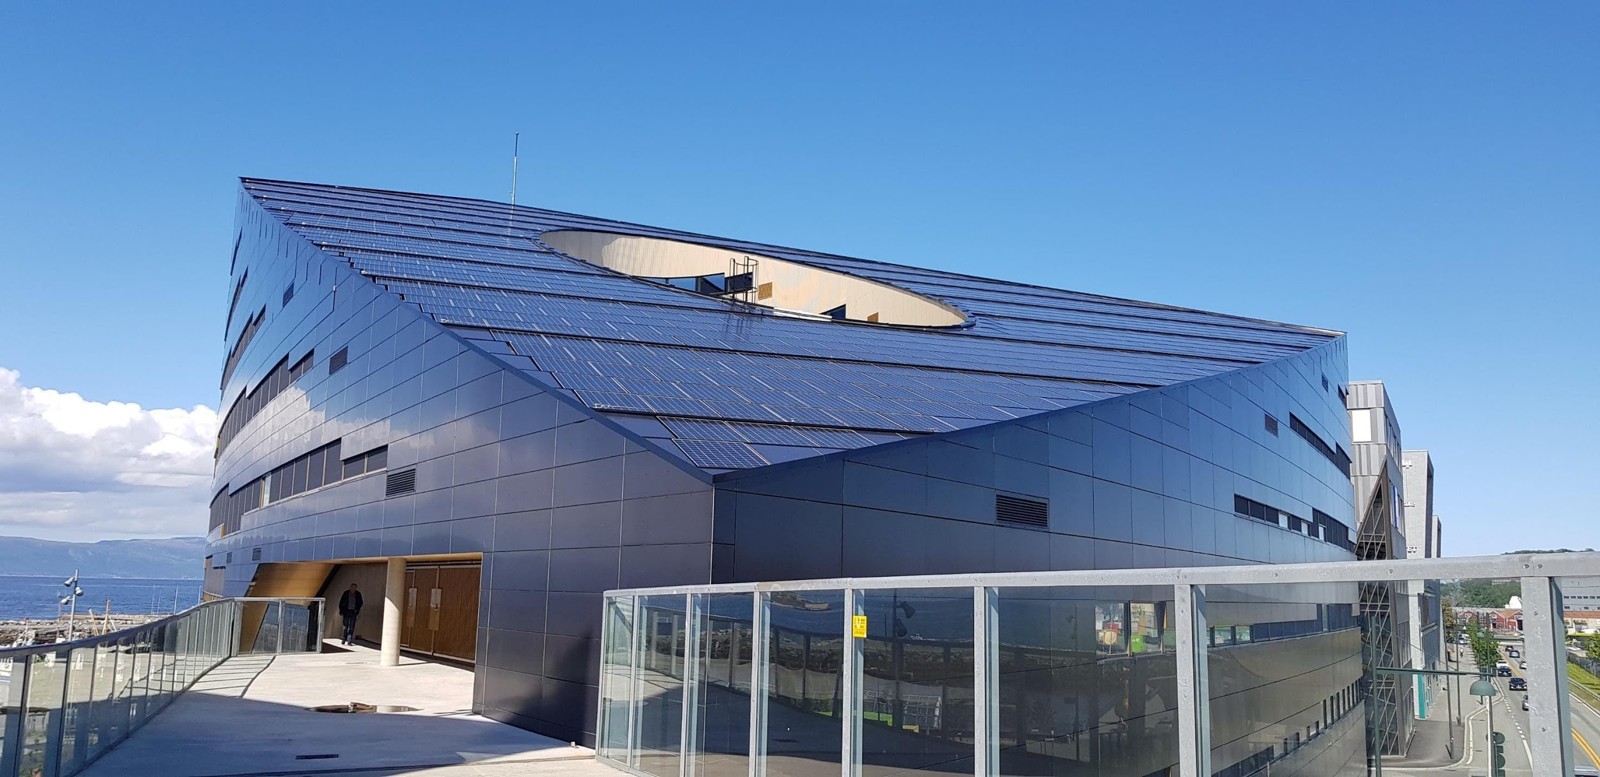
Powerhouse Brattørkaia
578 kWp installert effekt
BIPV-anlegg både på tak og fasade
Fokus på klimaregnskap
Fasadepaneler fra ISSOL
Paneler på tak fra Sunpower
Festesystem fra Baywa og SFS

Slide 10
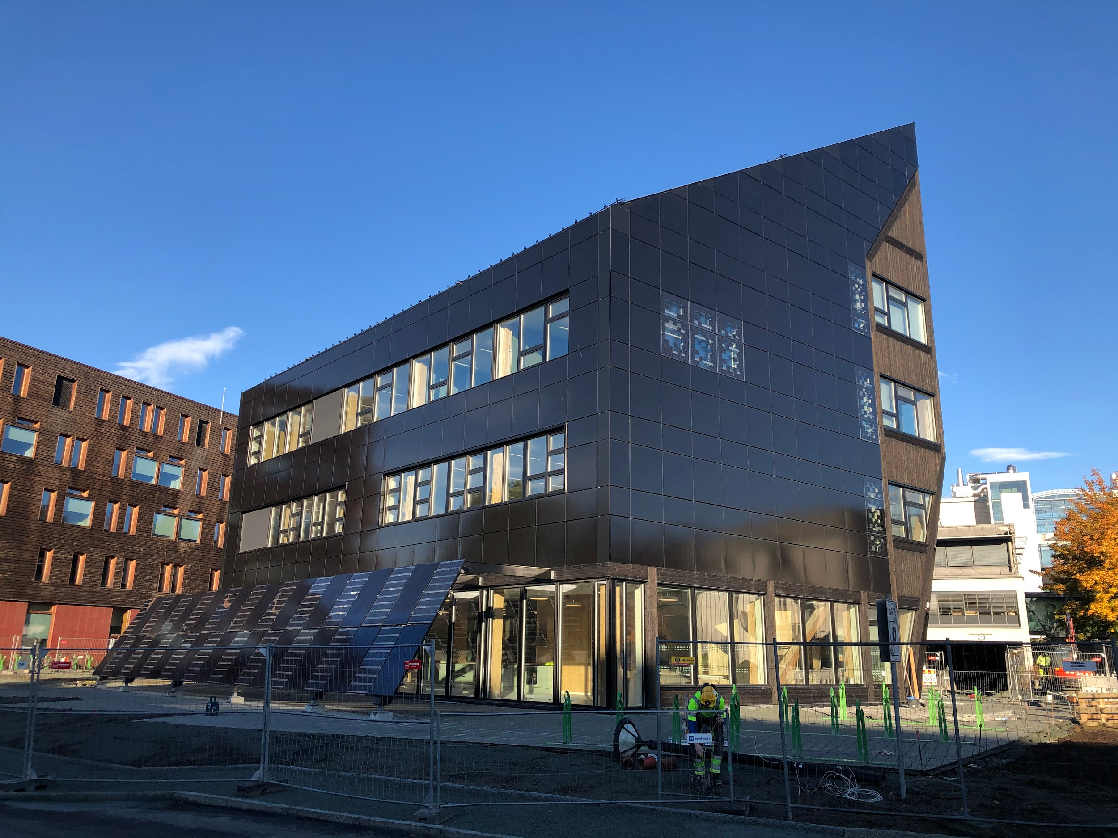
ZEB Flexible Lab Trondheim
181,15 kWp installert effekt
BIPV-anlegg både på tak med høyeffektive paneler og fasade (nord, sør, øst og vest)
Pergola med solceller fra Solitek
Fokus på klimaregnskap
Fasadepaneler fra Solarlab
Paneler på tak fra Sunpower
Festesystem fra IRFTS og SFS

Slide 11
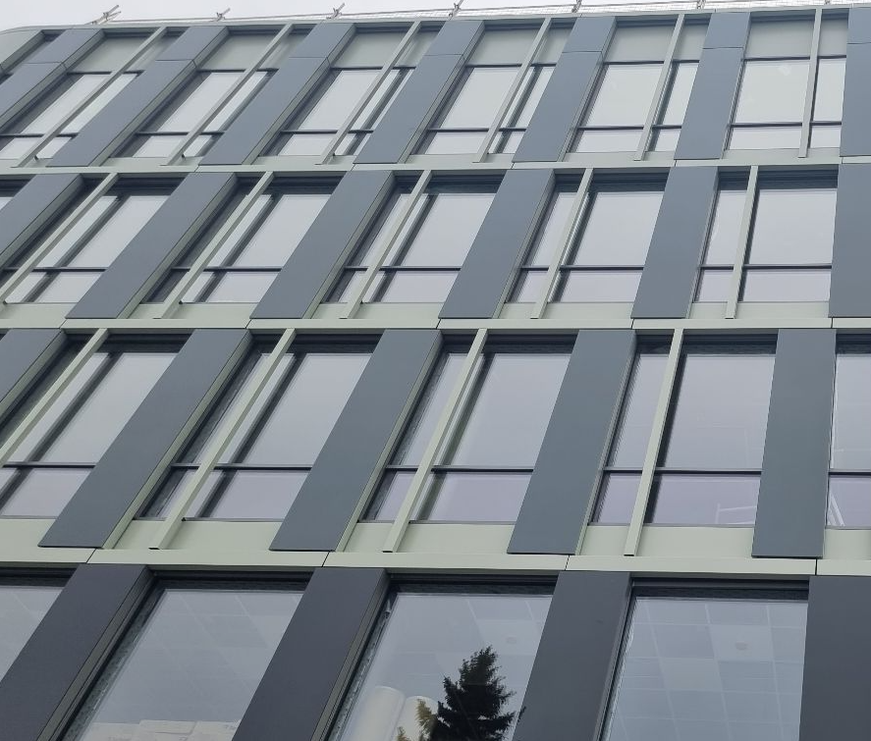
Teknobyen
BIPV-anlegg i prefabrikerte fasadeelementer med grønne/og grå custompaneler.
Under konstruksjon våren 2023

Slide 12
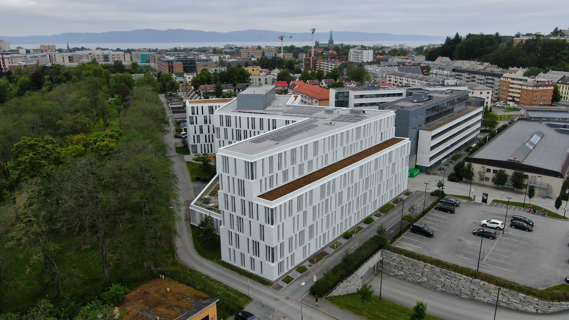
Vårt oppdrag:
Levere kostnadsbesparende fornybare energiløsninger til samfunnet og folk flest
Vår visjon
Bli en ledende bidragsyter til en verden der alt energiforbruk er basert på fornybar energi.
Abels hus, Trondheim
Eier: KLP Eiendom
Produksjon: 24 300 kWh / året
Narud Stokke Wiig
NCC
Solcellespesialisten
Mener nytt forslag vil gi norsk «solcelleboom»
Aftenposten
Norge kan gå mot kraftunderskudd i 2027
Statnett, 2022
Mål om 8 TWh med solkraft innen 2030
Vedtatt i Stortinget, mai 2023
Enklere og billigere med sol på tak i sameier og borettslag
Huseierne
Vårt oppdrag:
Levere kostnadsbesparende fornybare energiløsninger til samfunnet og folk flest
Notes:
Vår visjon og vårt samfunnsoppdrag
Vår visjon: Bli en ledende bidragsyter til en verden der alt energiforbruk er basert på fornybar energi.
Vårt oppdrag: Levere kostnadsbesparende fornybare energiløsninger til samfunnet og folk flest.
Målet er å levere fremtidsrettede energiløsninger med kvalitet og integritet.

Slide 13
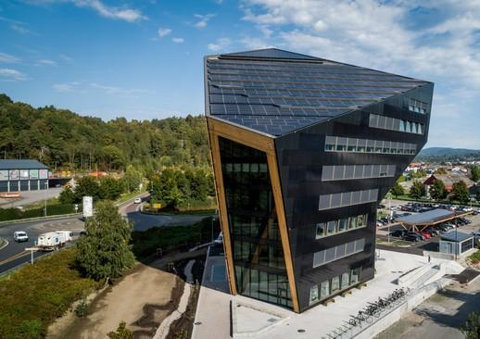
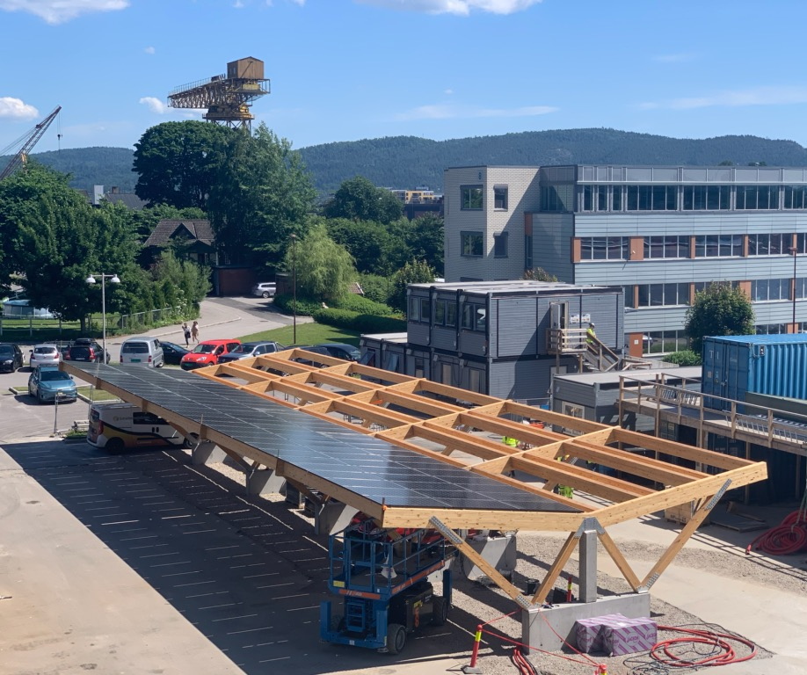
Powehouse Telemark
BIPV-anlegg både på tak og fasade
Carport med paneler fra Sunpower
Fasadepaneler fra Solarlab
Paneler på tak fra Sunpower
Festesystem fra Baywa og SFS

Slide 14
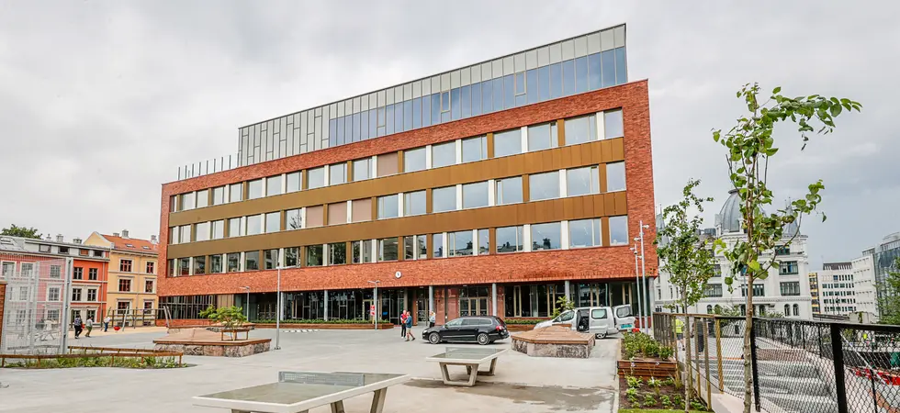
Ruseløkka Skole
BIPV-anlegg på fasade med custompaneler med kromatikk-glass fra Solarlab.
Festesystem fra SFS

Slide 15
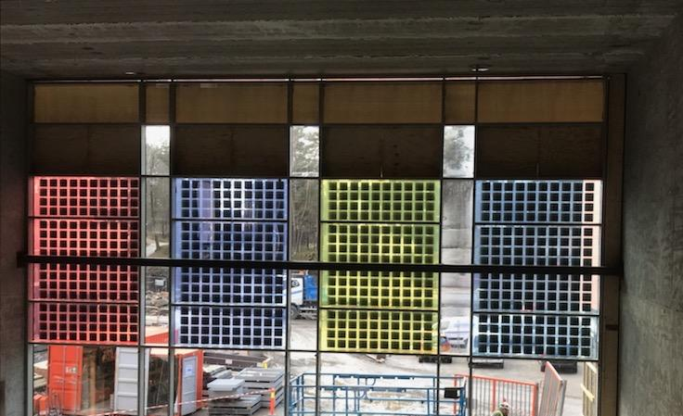
Kringsjå Skole
Solcelleanlegg med standardpaneler på tak
Glassfasade med fargede custompaneler montert i profiler fra Schucko.
Solcelleanlegg på fasade (sort)

Slide 16
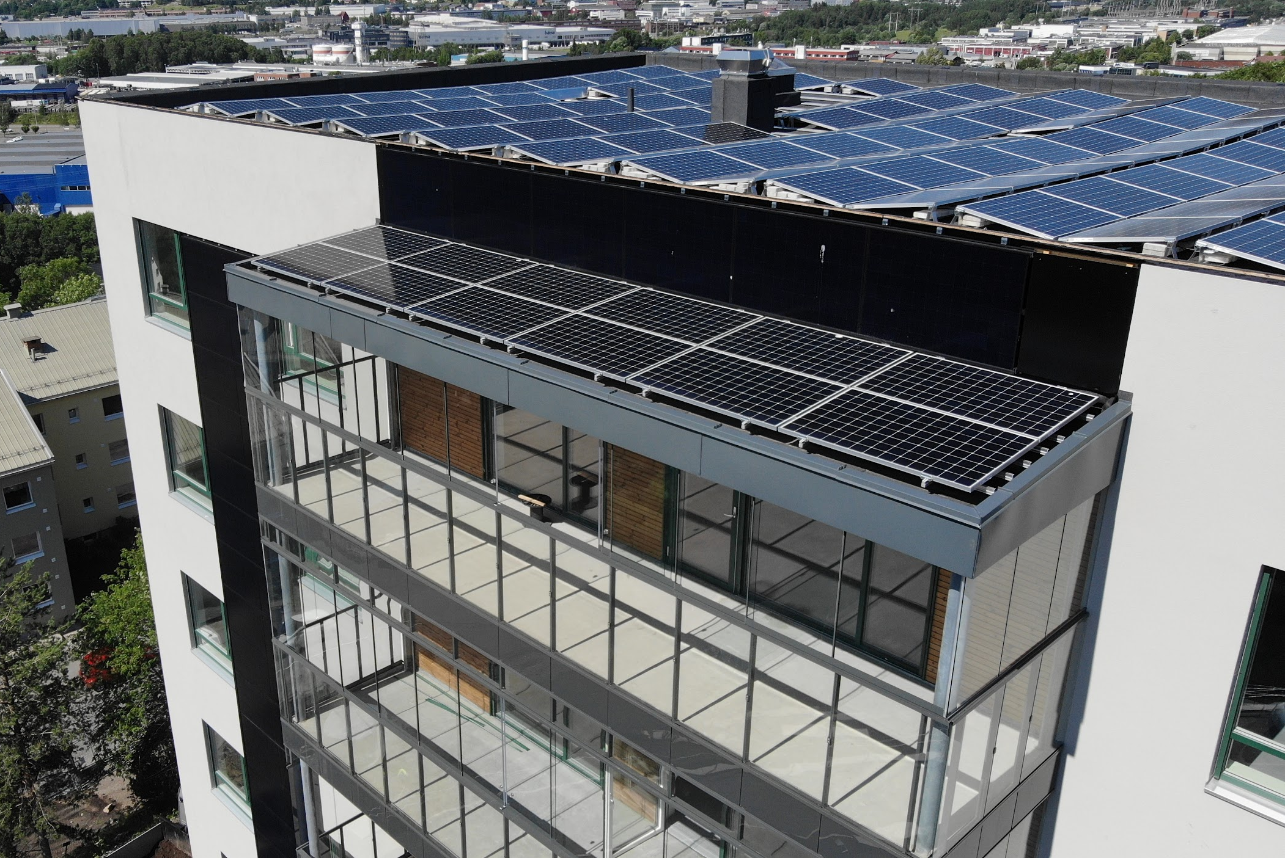
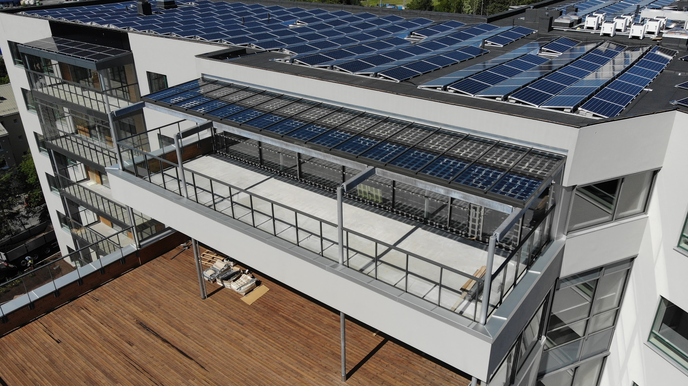
Lindeberg Sykehjem
BIPV-fasade og pergola
Takmontert solcelleanlegg

Slide 17
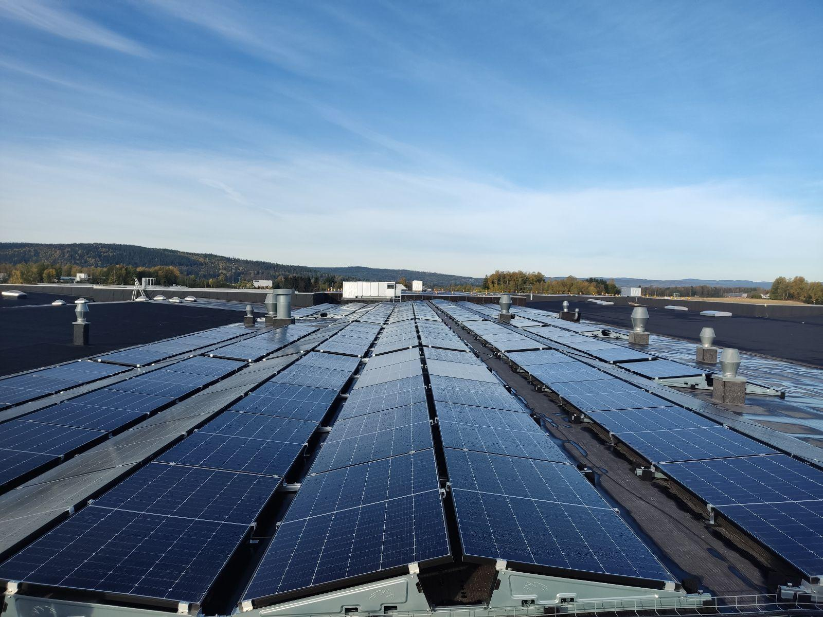

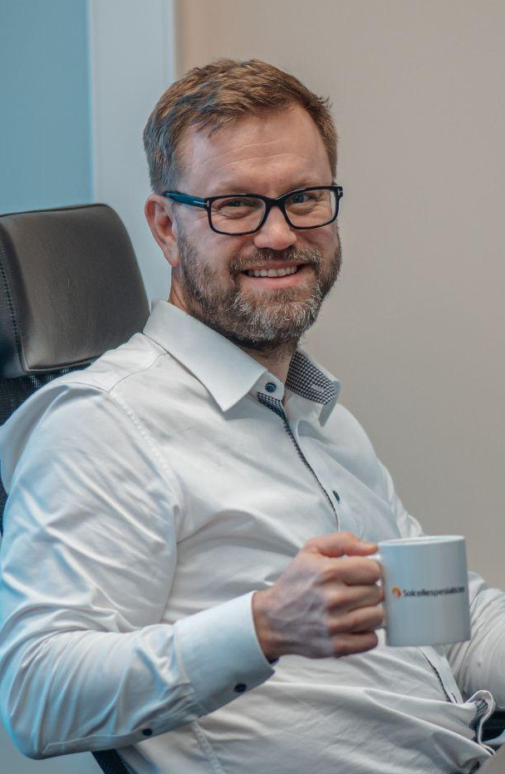
Hvorfor velge ?
Kvalitet i alle ledd
Lang erfaring
God på pris*
Trygg installasjon*
Bransjeleder på ESG
* ref. markedsundersøkelse våren 2023
Kontakt meg!
Carl Christian Strømberg
E-post: carl@solcellespesialisten.no
Tlf: 4000 8425
Notes:
Avsluttende plansje - husk å endre navn, bilde og kontaktinfo på slide etter behov!
Oppsummert er Solcellespesialisten en naturlig partner av følgende grunner:
Vi tenker kvalitet i alle ledd. Svikter dette skal vi rette det opp umiddelbart. Vi leverer ikke fra oss noe halvferdig.
Vi har lang erfaring tilbake til 2005. Vi har gjort feil og lært av dette, vi har vært med på utviklingen i markedet og de standardene som foreligger (NEK-komitearbeid). Vi kjenner forholdet mellom solceller og norske forhold godt.
Vi er god på pris, men prioriterer kvalitet fremfor lavest mulig pris. Dette fordi vi vet det vil tjene kunden på sikt.
Trygg installasjon er et løfte. Solceller er i rivende utvikling, men vi leverer kun fra oss anlegg som er trygge, sikre og holder i mange år.
Vi er bransjeledende på bærekraft og ESG. Dette er vi lidenskapelig opptatt av, og forstår at dette er viktig for mange kunder.
Mange av disse påstandene vet vi også er kundenes oppfatning, ref. kundeundersøkelse gjennomført tidlig sommer 2023.

